Slide 1
发挥中国海仲专业特色和功能作用
助力粤港澳大湾区法制服务软环境建设
陈 波
中国海事仲裁委员会副秘书长

Slide 2
1.仲裁的优点
一裁终局，灵活高效
专家裁判
独立公正
当事人意思自治
适用法律灵活
保密原则
不伤和气
国内域外执行保障

Slide 3
2.法律服务软环境建设与仲裁
上海经验：上海自贸区重视国际化仲裁机制建设
*《全面深化中国（上海）自由贸易试验区改革开放方案》
“11.推动权益保护制度创新。……进一步对接国际商事争议解决规则，优化自贸试验区仲裁规则，支持国际知名商事争议解决机构入驻，提高商事纠纷仲裁国际化程度。探索建立全国性的自贸试验区仲裁法律服务联盟和亚太仲裁机构交流合作机制，加快打造面向全球的亚太仲裁中心。”
*《中国（上海）自由贸易试验区条例》
第五十六条 依法在自贸试验区设立司法机构，公正高效地保障中外当事人合法权益。本市依法设立的仲裁机构应当依据法律、法规并借鉴国际商事仲裁惯例，适应自贸试验区特点完善仲裁规则，提高商事纠纷仲裁的国际化程度，并基于当事人的自主选择，提供独立、公正、专业、高效的仲裁服务。
*中国（上海）自由贸易试验区管理办法（市政府令第7号）第三十七条（商事纠纷解决）
支持本市仲裁机构依据法律、法规和国际惯例，完善仲裁规则，提高自贸试验区商事纠纷仲裁专业水平和国际化程度。

Slide 4
法律服务软环境建设与仲裁
*伦敦经验：依托完整的航运服务产业体系，包括船舶交易市场、租船经纪市场、海上保险市场、船舶保赔市场、航运金融市场、航运资讯市场以及海事法律服务等 ；海事仲裁是伦敦国际航运中心地位的基石。新加坡、香港等
*国家政策支持：
# 2014年8月15日，国务院发布《关于促进海运业健康发展的若干意见》（国发
【2014】32号），重点任务第（七）项“大力发展现代航运服务业”中提出推动传统
航运服务业转型升级，加快发展海事仲裁等现代航运服务业。
# 2014年12月26日，交通部发布《关于加快现代航运服务业发展的意见》（交水发
【2014】262号），主要任务第（七）项“强化航运法律服务能力”更是明确“支持
中国海事仲裁委员会拓展服务领域，逐步建立权威公正的仲裁员队伍和符合国际惯例
的仲裁程序，发挥本土仲裁机构在国际海事仲裁中的作用。”

Slide 5
3.助力粤港澳大湾区经济建设，提升法律服务软环境
2014年11月，中国海仲香港仲裁中心成立，这是中国海仲在中国内地以外设立的第一家分支机构，在香港推广海事仲裁，并将海仲仲裁服务进一步国际化，为各界提供信息交流和咨询服务，根据中外当事人对于海商海事争议解决的需求提供既中立，亦便利的仲裁服务，积极支持并促进香港发展成为国际性争议解决中心和国际航运中心。
2016年2月，中国海仲华南分会设立，同时启用“中国海事仲裁委员会广东自贸区仲裁中心”名称。海仲华南的设立，更好地在金融、国际商贸、海事海商、高端制造以及现代物流、信息服务、高科技产业等自贸区重点产业的法律服务中发挥仲裁的定纷止争的优势作用，更方便地服务于自贸区建设和粤港澳地区当事人。
近年来，广东省贸促会积极发挥贸仲委/海仲委广州办事处平台作用，拓展与香港国际仲裁中心、香港和解中心、贸仲委/海仲委香港仲裁中心、澳门调解中心等港澳法律服务机构的交流与合作，发挥各自机构的优势和特点，为粤港澳三地企业提供国际商事海事仲裁、商事纠纷调解便利化法律服务，推动粤港澳大湾区多元化纠纷解决机制协同融合发展，为大湾区经济建设保驾护航。

Slide 6
助力粤港澳大湾区营商环境完善的设想
广东自贸区发展目标：经过三至五年改革试验，营造国际化、市场化、法治化营商环境，构建开放型经济新体制，实现粤港澳深度合作，形成国际经济合作竞争新优势，力争建成符合国际高标准的法制环境规范、投资贸易便利、辐射带动功能突出、监管安全高效的自由贸易园区
功能定位：“两区一枢纽”：开放型经济新体制先行区、高水平对外开放门户枢纽和粤港澳大湾区合作示范区；并明确提出要建设国际航运枢纽、国际贸易中心
发展目标相配套、适应的高水平、国际化仲裁机制是重要内容
推动创新国际仲裁体制建设，构建诉讼、仲裁、调解有机衔接的国际化纠纷解决机制。推进“诉调对接”、“调仲对接”，建立公正高效便捷的经贸纠纷解决机制，加强商事法律综合服务；建立包含仲裁、调解等在内的多元化争端解决与维权援助机制
政府支持、地理位置、功能定位、配套资源优势突出

Slide 7
4.中国海仲的特色和优势
历史、发展状况以及特殊地位：
由于国际航运界对海事仲裁专业性的特殊需求，并为保护中国航运、对外贸易的健康发展，国
务院在1956年设立中国贸仲的3年后又决定设立中国海仲。和其他综合性仲裁机构不同，中国
海仲是国家唯一的以解决海事海商争议为特色的仲裁机构。无论是在以往国家的改革开放、对
外贸易发展的过程中，特别是未来“一带一路”“海上丝之路”“交通强国”“海洋强国”建设中，
中国海仲在助力我国国际化营商环境、维护中国企业合法权益方面的独特和重要价值和作用都是其
他仲裁机构不能替代的。

Slide 8
4.1 中国海仲的特色与优势
新形势下独立运营、做强做大
定位：唯一国家级以解决海事海商、交通物流争议为特色，并涵盖所有当事人约定的其他商事争议的海事商事仲裁机构。
新受案范围
1.海事、海商争议案件；
2.航空、铁路、公路等相关争议案件；
3.贸易、投资、金融、保险、建筑等其他商事争议案件；
4.当事人协议由仲裁委员会仲裁的其他争议案件。
服务网络：地域----北京、上海、深圳、福州、天津、香港、舟山分会;广州等各重要港口城市设立办事处;
行业----渔业、物流、航空、计量中心
仲裁员队伍： 558（465/93） 名来自国内、国外及港澳台地区有国际视野、通晓国际规则的国内仲裁员及具有国际影响力的一流国际仲裁员。近期针对航空仲裁仲裁中心、计量仲裁中心的设立和保险仲裁案件的拓展，吸纳了更多在海事海商、航空、计量、物流、建筑、保险、金融等更多专业领域的仲裁员。工作地点（粤港澳）：77名

Slide 9
4.2 中国海仲的特色与优势
仲裁规则：6次修改规则，和国际仲裁的最新实践接轨
规定当事人可以约定在仲裁员名册之外选定仲裁员，可以就仲裁语言、适用法律、仲裁地、
紧急仲裁员程序等作出约定；规则还规定仲裁员在必要时可以发布程序令、发出问题单、
举行庭前会议、召开预备庭或制作审理范围书、采用纠问式或对抗式审理方式；在实践中
海仲也提倡使用不同法域的融合式审理方式等。
案件涉外性高：70% 是涉外案件；当事人涉及世界40多个国家和地区
高效：结案期间：简易仲裁程序 90-270天，通常120-180天
普通仲裁程序 180-360天

Slide 10
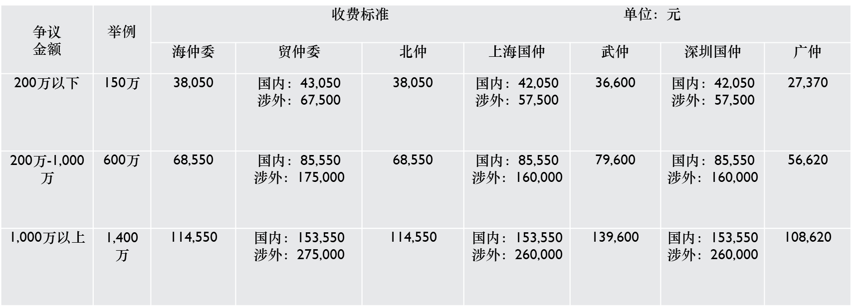
经济—费用比较
仲裁费用相对低廉
由于仲裁具有一裁终局、程序快捷的特点，采用仲裁对当事人而言更为经济。而且，中国海仲的仲裁
收费标准与国内国际其他主要仲裁机构的收费相比较，有一定的优势。
海仲委与其他仲裁机构仲裁费用对比

Slide 11
海事诉讼委托中国海仲调解的实践
  机制的设立：
  2011年6月28日，中国海仲与上海海事法院签署《关于建立海事纠纷委托调解工作机制协作纪要》。
  2017年8月4日，中国海仲与广州海事法院签署《关于建立海事纠纷委托调解工作机制合作备忘录》。
  调解规则： 《中国海事仲裁委员会华南分会接受人民法院委托调解规则》
  《中国海事仲裁委员会上海分会接受人民法院委托调解规则》。
  调解员名册：《上海海事调解中心调解员名册》《中国海仲与广州海事法院委托调解工作机制调解员推荐名单》
  调解程序
  调解费用
  逐渐形成了现在可复制推广的“诉调仲裁对接”业务模式。

Slide 12
中国海事仲裁委员会示范条款
凡因本合同引起的或与本合同有关的任何争议，均应提交中国海事仲裁委员会，按照申请仲裁时该会现行有效的仲裁规则进行仲裁。仲裁裁决是终局的，对双方均有约束力。
China Maritime Arbitration Commission (CMAC)Model Arbitration Clause
Any dispute arising from or in connection with this contract shall be submitted to china maritime arbitration commission (CMAC) for arbitration which shall be conducted in accordance with the cmac’s arbitration rules in effect at the time of applying for arbitration. The arbitral award is final and binding upon both parties.

Slide 13
谢谢！

